Slide 1





<
>
Programação Orientada a Objetos
2
Baixe este projeto em Java no Github.
PARTE
Conceitos básicos
e termologias usadas na programação orientada a objetos
<
>

Slide 2
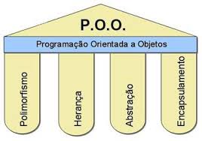
<
>
Programação Orientada a Objetos
01 - Classes
02 - Objetos
03 - Atributos
04 - Métodos
05 - Construtores
06 - Sobrecarga
07 - Instanciação
08 - Referência de objetos
09 - Envio de mensagens
10 - Ciclo de vida de um objeto
<
>

Slide 3


<
>
Programação Orientada a Objetos
Autores
Mariana Carvalho Henrique
Cleilson Henrique de Araujo

Slide 4
<
>
Programação Orientada a Objetos
Prefácio
A informação e a sobrevivência
O aprendizado atual está como sempre foi: manipulado, desde sua criação.
Desde o tempo dos homens e mulheres das cavernas a informação é sobrevivência. Quando o ser humano passou da fase de utilizar a informação para apenas sobreviver, ele começou a utilizá-la como meio de controle e repressão a sua própria tribo/sociedade/meio em que vive/natureza.
Desde então temos tribos contra tribos, civilizações contra civilizações, impérios contra impérios...
Sendo que o que determina o vencedor desde o tempo das cavernas até hoje é a informação.
Quando o ser humano começou a utilizar a primeira grande informação que foi a utilização do fogo, a natureza e as outras tribos atacadas não tinham chance alguma e foram derrotadas.
Quando o ser humano começou a utilizar armas primitivas do tempo da pedra lascada de fabricação humana, as outras tribos atacadas não tinham chance alguma e foram derrotadas.
Quando o ser humano começou a utilizar armas, utilizando o minério de ferro entre outros, posteriormente manipulando-os até se chegar as espadas lanças..., as outras tribos atacadas não tinham chance alguma e foram derrotadas.
Quando o império chinês criou e utilizou a pólvora e o seu uso em combates/guerras se espalhou as sociedades que utilizavam apenas espadas lanças... foram derrotadas. E chegamos a criação da bomba atômica e nuclear, como saber se o aprendizado é manipulado?
Tente você(uma sociedade/grupo/indivíduo) criar uma bomba atômica ou nuclear.
Nas nossas aulas, não vou lhe ensinar a criar uma bomba atômica ou nuclear. Irei repassar as informações acumuladas das gerações anteriores para a sobrevivência das futuras gerações.
Conforme o nosso histórico, a geração ou gerações que irão sobreviver serão as que mais bem utilizarem a informação.

Slide 5



Livro/Vídeo
<
>
Informações complementares
Links das vídeo aulas online:
www.youtube.com/c/JMarySystems/playlists?view_as=subscriber
Dos conteúdos deste livro na web:
http://www.jmarysystems.com.br/Leitura_e_Aprendizagem/Leitura_e_Aprendizagem.html
Das perguntas e respostas deste livro na web:
http://www.jmarysystems.com.br/Perguntas_e_Respostas/Perguntas_e_Respostas.html
Do programa em Java e outros projetos que além do conteúdo do livro, tem uma bateria de exercícios que complementam a totalidade da aprendizagem:
https://github.com/jmarysystems?tab=repositories
Visite-nos na web:
http://www.jmarysystems.com.br
jmarysystems@mail.com

Slide 6
<
>
Programação Orientada a Objetos
Índice
Unidade 2
Conceitos básicos e termologias usadas na programação orientada a objetos...................................... | 012
Classe.................................................................................. | 013
Escopo............................................................................. | 020
Atributos e variáveis........................................................... | 021
Variáveis locais................................................................ | 023
Variáveis globais.............................................................. | 024
Objeto................................................................................. | 025
Instância.......................................................................... | 027
Referência de objetos..................................................... | 029
Destruindo um objeto..................................................... | 030
Ciclo de vida de um objeto............................................. | 031
Associação de Classes um para um.................................... | 033
Associação de Classes um para N...................................... | 034
Método.............................................................................. | 035
Envio de mensagens ...................................................... | 037
Sobrecarga de método.................................................... | 038
Métodos construtores.................................................... | 039

Slide 7
<
>
Programação Orientada a Objetos
Índice
Unidade 2
Encapsulamento................................................................. | 041
Herança (extends)............................................................... | 043
Polimorfismo...................................................................... | 045
Modificadores de acesso / Níveis de acesso / Visibilidade | 047
Modificador de acesso public......................................... | 049
Modificador de acesso protected................................... | 055
Modificador de acesso padrão....................................... | 062
Modificador de acesso private....................................... | 070
Resumo............................................................................... | 075
Exercícios............................................................................ | 077

Slide 8














<
>
Programação Orientada a Objetos
Símbolos utilizados
Neste conteúdo
Para início de conversa
Orientação da disciplina
Fique atento
Indicação de livro
Palavras do professor
Veja o vídeo!
Subcategoria
Assunto
Exemplo(s)
Fica a dica
Categoria
Subcategoria
Exercício(s)

Slide 9
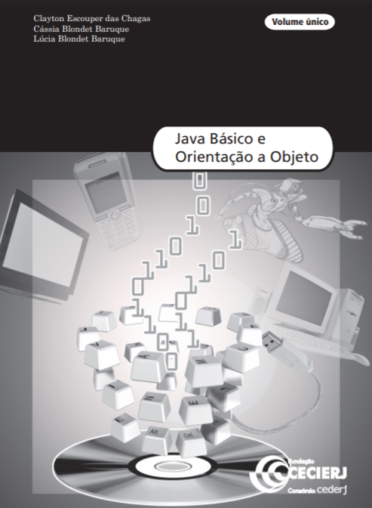
<
>
Programação Orientada a Objetos
Referências Bibliográficas
Indicação de livro
Título: Java Básico e Orientação a Objeto
Autor(es): Clayton Escouper das Chagas; Cássia Blondet Baruque; Lúcia Blondet Baruque
Data: 17/03/2011
Tipo: Documento
Baixar PDF: https://canal.cecierj.edu.br/recurso/7007

Slide 10
<
>
Programação Orientada a Objetos
Construção do conhecimento
Introdução
Para início de conversa
Vamos começar a construção do conhecimento neste oceano de letras, sílabas, palavras, frases e versos que bem estruturados produzem e transmitem conhecimento.
Para aprender, uma boa leitura ou várias até fixar o que foi lido é o primeiro passo no mundo do conhecimento. O segundo passo é a resolução dos exercícios escritos à mão e no mesmo dia estudado.
Orientação da disciplina
Nesta disciplina ou qualquer outra, você precisa absorver o que estuda.
Por isso após você estudar todo ou parte do conteúdo desta disciplina, resolva os exercícios ou crie alguns você mesmo com suas anotações.
Lembrando que o estudo é feito após assistir a aula, assistir a aula não é estudar.
Todo conteúdo após estudado é necessário ser feito a resolução dos exercícios para poder fixar o conhecimento.
No entanto os exercícios tem de serem escritos e resolvidos no caderno à mão, após o estudo do conteúdo e no mesmo dia.
Caso se interesse mais sobre estas táticas condicionadas a nós seres humanos criadas, desenvolvidas e aperfeiçoadas durante décadas, assista a palestra do gênio e super.:
Prof Pierluigi Piazzi
Link: https://www.youtube.com/watch?v=BoMmj_Xt-pk

Slide 11
<
>
Programação Orientada a Objetos
Construção do conhecimento
Introdução
Fique atento
Não se esqueça que em cada unidade você encontrará um vídeo que deverá ser assistido no momento indicado.
Este vídeo irá complementar este conteúdo a fim de ampliar, ainda mais, o seu conhecimento acerca do tema tratado em cada unidade.
Ao final de cada unidade você deverá realizar as atividades.
Fica a dica
Uma pequena observação que quero deixar para você é:
caso não tenha visto por completo a Unidade anterior, é importante que você retorne e estude totalmente essa unidade.
A nossas disciplinas são construídas em cima de uma sequência lógica de assuntos.
Todos eles têm como objetivo desenvolver o seu raciocínio lógico.
Isto significa que se você avançar de unidade sem concluí-la, pode ter seu desenvolvimento comprometido.

Slide 12
<
>
Programação Orientada a Objetos
Orientação a objetos
A maioria das linguagens de programação são orientadas a objetos como Java, C#, Python e C++ e, apesar de terem algumas diferenças na implementação, todas seguem os mesmos princípios e conceitos.
Muitos programadores, apesar de utilizarem linguagens orientadas a objetos, não sabem utilizar alguns dos principais conceitos desse paradigma orientado a objetos e, por isso, desenvolvem sistemas com alguns erros conceituais e acabam escrevendo mais código que o necessário, não conseguindo reutilizar o código como seria possível.
Por isso para deixar claro o uso dos conceitos básicos e termologias usadas na programação orientada a objetos.
Conceitos básicos e termologias usadas na
programação orientada a objetos

Slide 13
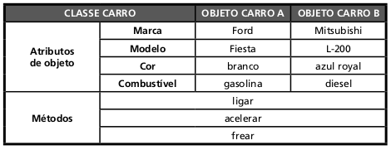
<
>
Programação Orientada a Objetos
Orientação a objetos
Uma das primeiras confusões que quem está começando a estudar orientação a objeto faz é confundir os conceitos de classes e objetos. Vamos ver mais um pouco desses conceitos para não deixarmos dúvidas.
Classe representa o modelo do que queremos utilizar no nosso sistema; seria como um gabarito, um protótipo, a planta de uma casa ao realizarmos uma construção, a receita de um bolo, uma forma de fazer tijolos.
Veja o exemplo da tabela a seguir, na qual temos as definições de uma classe que representa o carro do mundo real; ao lado, os objetos carros que iremos implementar no nosso sistema:
Assim, durante a execução do sistema, a cada carro que cadastramos, uma cópia nova da classe carro é criada, e damos a ela características que irão diferenciá-la dos demais carros, ou seja, criamos a cada vez um novo objeto do tipo de carro.
Ah! Então quer dizer que classe é um tipo? Isso mesmo.
Classe

Slide 14
<
>
Programação Orientada a Objetos
Orientação a objetos
O principal benefício da utilização da programação por meio de classes é a reutilização do código, pois a cada objeto criado você não precisa criar sua estrutura novamente.
Como você pôde perceber na tabela anterior, na coluna abaixo de carro escrevemos Atributos de objeto, que é o mais comum, pois o valor do conteúdo que será colocado é referente àquele objeto.
Por exemplo, o Carro a no atributo Marca tem o conteúdo Ford, enquanto o Carro b tem o conteúdo Mitsubishi.
Os atributos estão associados ao objeto; sua definição está feita na classe.
Porém, algumas vezes podemos querer um atributo que seja da classe, ou seja, é o mesmo para todos os objetos, podendo ser manipulados dentro da própria classe.
Imagine um contador de carros numa loja, se cada objeto Carro tiver um atributo contador eu nunca conseguirei saber quantos carros eu tenho na minha loja.
Nesse caso, em que criamos um atributo global, temos o que chamamos de atributo da classe, e em memória esse valor fica guardado no espaço reservado para a classe, e não para o objeto.
Classe

Slide 15
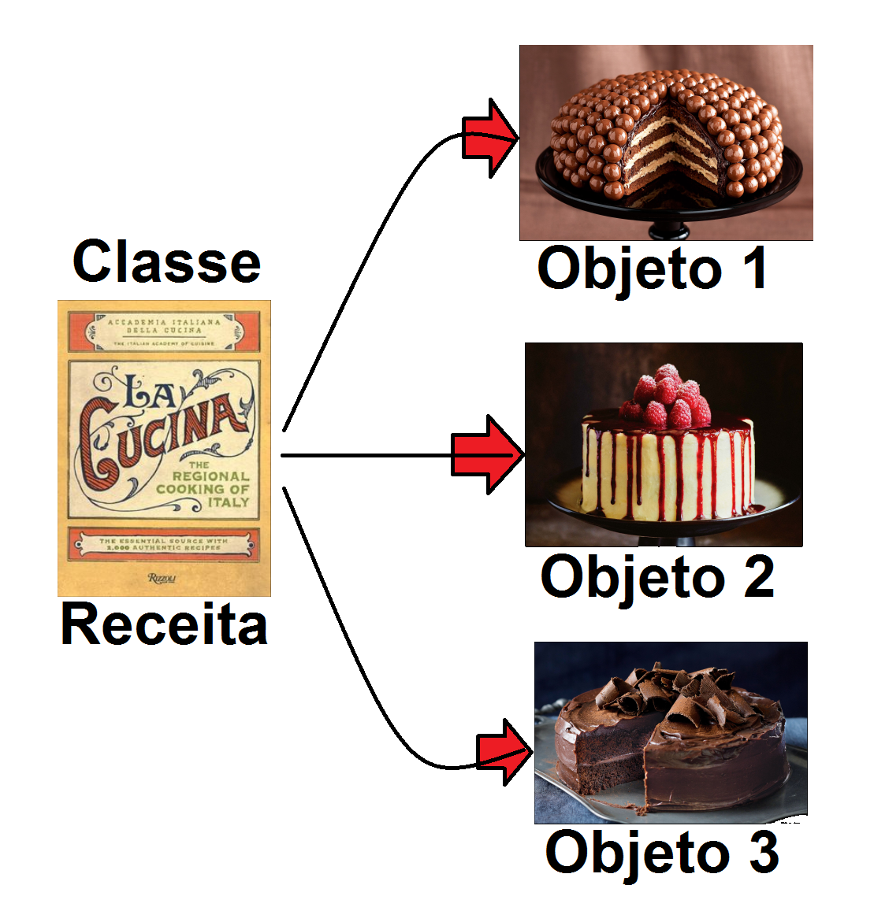
<
>
Programação Orientada a Objetos
Orientação a objetos
Representação de uma classe.
Classe

Slide 16
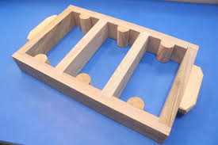
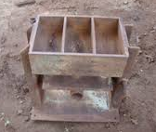
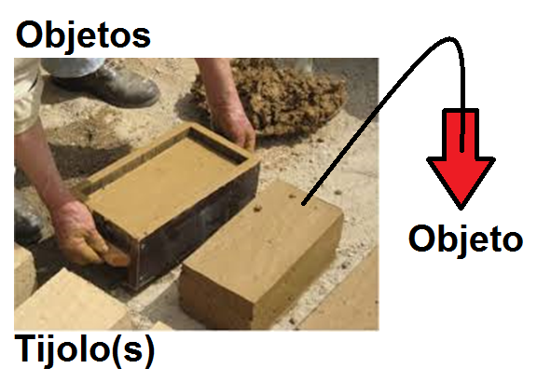
<
>
Programação Orientada a Objetos
Orientação a objetos
Representação de uma classe.
Classe
Classe
Forma de fazer tijolo
Forma de fazer tijolo
Classe

Slide 17
<
>
Programação Orientada a Objetos
Orientação a objetos
Para nomearmos uma classe em Java devemos seguir as seguintes regras:
1 - Toda classe deve começar com letra Maiúscula.
2 - Não deve possuir caracteres com acento (ç, á, î, ã, Á, À).
3 - Não deve possuir caracteres especias (@, !, %, &).
4 - Caso um classe possua um nome composto, a primeira letra de cada palavra deverá começar com letra maiúscula.
Exemplos:
PrimeiraClasse
MinhaClasse
OlaMundo
Nomes de Classes

Slide 18
<
>
// Classe
Programação Orientada a Objetos
Orientação a objetos
Uma classe é uma forma de definir um tipo de dado em uma linguagem orientada a objeto. Ela é formada por dados e comportamentos.
Para definir os dados são utilizados os atributos.
E para definir o comportamento são utilizados métodos.
Depois que uma classe é definida podem ser criados diferentes objetos que utilizam a classe.
O código abaixo mostra a definição da classe Empresa, que tem o atributo nome e também o método imprimir, que apenas mostra os dados da empresa.
// classe
public class Empresa {
// atributo
private String nome;
// método
public void imprimir() {
System.out.println("Nome: " + nome);
}
public String getNome() {
return nome;
}
public void setNome(String nome) {
this.nome = nome;
}
}
Classe

Slide 19
<
>
Programação Orientada a Objetos
Orientação a objetos
O código abaixo mostra a definição da classe Empresa, que tem os atributos nome e CNPJ, e também o método imprimir, que apenas mostra os dados da empresa.
// classe
public class Empresa {
// atributos
private String nome;
private String cnpj;
// método
public void imprimir() {
System.out.println("Nome: " + nome);
System.out.println("CNPJ: " + cnpj);
}
public String getNome() {
return nome;
}
public void setNome(String nome) {
this.nome = nome;
}
public String getCnpj() {
return cnpj;
}
public void setCnpj(String cnpj) {
this.cnpj = cnpj;
}
}
Classe

Slide 20
<
>
Programação Orientada a Objetos
Orientação a objetos
O código que “enxerga” uma determinada variável é chamado de o escopo da variável.
Podendo definir uma variável em global ou local.
Assim, o escopo de uma variável global é a classe inteira.
// classe
public class Empresa {
// atributos
private String nome;
private String cnpj;
// método
public void imprimir() {
System.out.println("Nome: " + nome);
System.out.println("CNPJ: " + cnpj);
}
public String getNome() {
return nome;
}
public void setNome(String nome) {
this.nome = nome;
}
public String getCnpj() {
return cnpj;
}
public void setCnpj(String cnpj) {
this.cnpj = cnpj;
}
}
Escopo
Escopo da classe é a classe inteira

Slide 21
<
>
Programação Orientada a Objetos
Orientação a objetos
Os atributos nome e cnpj são o que chamamos de variáveis.
Atributos de uma classe também conhecido como propriedades, descrevem um intervalo de valores que as instâncias da classe podem apresentar.
Um atributo é uma variável que pertence a um objeto. Os dados de um objeto são armazenados nos seus atributos.
Informações sobre o objeto. Dados que posso armazenar.
// classe
public class Empresa {
// atributos
private String nome;
private String cnpj;
// método
public void imprimir() {
System.out.println("Nome: " + nome);
System.out.println("CNPJ: " + cnpj);
}
public String getNome() {
return nome;
}
public void setNome(String nome) {
this.nome = nome;
}
public String getCnpj() {
return cnpj;
}
public void setCnpj(String cnpj) {
this.cnpj = cnpj;
}
}
Variáveis:
nome e cnpj.
Atributos e variáveis
Escopo da classe é a classe inteira

Slide 22
<
>
Programação Orientada a Objetos
Orientação a objetos
É um conjunto de propriedades da classe, estrutura com os dados para armazenar as informações dos objetos.
Para cada atributo, especifica-se:
• nomeAtrib: um identificador, nome, para o atributo. Como padrão o nome do atributo começa com a primeira letra minúscula.
• tipo: o tipo do atributo é usado para classificar a estrutura de dados desse atributo (inteiro, real, caráter, lógico, etc.).
• valor_default: opcionalmente, pode-se especificar um valor inicial para cada atributo.
• visibilidade: opcionalmente, pode-se especificar o nível de acessibilidade de um atributo de um objeto a partir de outros objetos.
Valores possíveis são:
- (privativo), nenhuma visibilidade externa, apenas os métodos da classe tem acesso a esses atributos;
+ (público), visibilidade externa total, o seja, os atributos podem ser acessados por qualquer objeto; e
# (protegido), visibilidade externa limitada.
Atributos e variáveis

Slide 23
<
>
Programação Orientada a Objetos
Orientação a objetos
O escopo de uma variável local é o método, ou bloco contido dentro do método, ao qual ela pertence.
Muitas vezes, variáveis auxiliares são declaradas dentro de um determinado método, ou até dentro de um bloco menor. Tais variáveis são chamadas locais. Elas existem somente durante a execução daquele método ou bloco.
// classe
public class Empresa {
// atributos
private String nome;
private String cnpj;
// método
public void imprimir() {
String nome_e_cnpj;
System.out.println("Nome: " + nome);
System.out.println("CNPJ: " + cnpj);
System.out.println("Nome e Cnpj: " + nome + " - " + cnpj );
}
public String getNome() {
return nome;
}
public void setNome(String nome) {
this.nome = nome;
}
public String getCnpj() {
return cnpj;
}
public void setCnpj(String cnpj) {
this.cnpj = cnpj;
}
}
Variável local:
nome_cnpj
Variáveis locais
O escopo da variável local é o escopo do método.

Slide 24
<
>
Programação Orientada a Objetos
Orientação a objetos
O escopo de uma variável global é a classe inteira.
As variáveis declaradas fora de qualquer método (usualmente no cabeçalho da classe) e são acessíveis por qualquer método da classe são chamadas globais.
//classe
public class Empresa {
// atributos
private String nome;
private String cnpj;
// método
public void imprimir() {
System.out.println("Nome: " + nome);
System.out.println("CNPJ: " + cnpj);
}
public String getNome() {
return nome;
}
public void setNome(String nome) {
this.nome = nome;
}
public String getCnpj() {
return cnpj;
}
public void setCnpj(String cnpj) {
this.cnpj = cnpj;
}
}
Variáveis globais:
nome e cnpj.
Variáveis globais
O Escopo das variáveis globais é o escopo da classe, ou seja: a classe inteira.

Slide 25
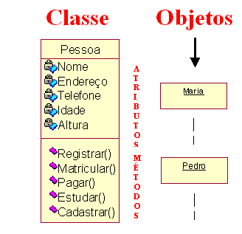
<
>
Programação Orientada a Objetos
Orientação a objetos
Em programação orientada a objetos, a palavra objeto refere-se a um "molde"/classe, que passa a existir a partir de uma instância da classe.
A classe define o comportamento do objeto, usando atributos (propriedades) e métodos (ações).
É uma entidade capaz de reter um estado (informação) e que oferece uma série de informações (comportamento) ou para examinar ou para afetar este estado. É através deles que praticamente todo o processamento ocorre em sistemas implementados com linguagens de programação orientada a objetos.
Objeto

Slide 26
<
>
Programação Orientada a Objetos
Orientação a objetos
Objetos são instâncias de classe, um exemplar de uma classe.
Um programa desenvolvido com uma linguagem de programação orientada a objetos manipula estruturas de dados através dos objetos da mesma forma que um programa em linguagem imperativa tradicional utiliza variáveis.
Assim como as variáveis são associadas a seus tipos, os objetos estão associados a suas classes. É através de objetos que (praticamente) todo o processamento ocorre em aplicações desenvolvidas com linguagens de programação orientadas a objetos.
Um objeto é um elemento computacional que representa, no domínio da solução, alguma entidade (abstrata ou concreta) do domínio de interesse do problema que está em análise. Objetos similares são agrupados em classes.
Um programa orientado a objetos é composto por um conjunto de objetos que interagem através de “trocas de mensagens”. Na prática, essa troca de mensagem traduz-se na invocação de métodos entre objetos.
A programação é feita pelo envio de mensagens. A solução de um problema consiste em identificar os objetos, mensagens e sequências de mensagens para efetuar a solução.
Cada objeto do mundo real transforma-se em um “objeto” de software. Viabiliza a montagem de sistemas a partir de componentes.
Os objetos são construídos, ou instanciados, através de uma chamada ao seu método construtor. Vamos ver agora como e o que são esses métodos construtores.
Objeto

Slide 27
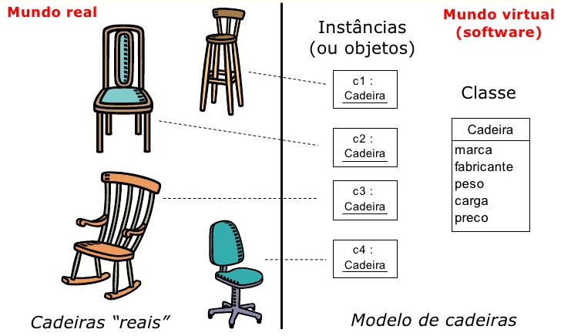
<
>
Programação Orientada a Objetos
Orientação a objetos
Instanciando um objeto.
Instância

Slide 28
<
>
Programação Orientada a Objetos
Orientação a objetos
Criando um novo objeto: Nova_Empresa, instanciando a classe Empresa.
//classe
public class Empresa {
// atributos
private String nome;
private String cnpj;
// método
public void imprimir() {
System.out.println("Nome: " + nome);
System.out.println("CNPJ: " + cnpj);
}
// Execução
public static void Main(String[] args){
// Instância
Empresa Nova_Empresa = new Empresa();
}
public String getNome() {
return nome;
}
public void setNome(String nome) {
this.nome = nome;
}
public String getCnpj() {
return cnpj;
}
public void setCnpj(String cnpj) {
this.cnpj = cnpj;
}
}
Instância
Instanciando a classe Empresa com a palavra reservada new.

Slide 29
<
>
Programação Orientada a Objetos
Orientação a objetos
Vamos ver agora como criar um objeto, ou seja, instanciar esse objeto com base em uma classe. Como vimos anteriormente, um objeto é uma instância de uma classe. Ele é a materialização dessa classe. Para criar um objeto em JAVA usaremos a palavra reservada new para chamar o construtor da classe. Assim como nós declaramos uma variável em JAVA, iremos declarar a referência a um objeto. Basta dar um nome a essa referência do objeto e em seguida, o nome da classe que ele pertence. Às vezes, para simplificar, chamamos a referência do objeto (o identificador) simplesmente de objeto.
//classe
public class Empresa {
// atributos
private String nome;
private String cnpj;
// método
public void imprimir() {
System.out.println("Nome: " + nome);
System.out.println("CNPJ: " + cnpj);
}
// Execução
public static void Main(String[] args){
// Instância
Empresa Nova_Empresa = new Empresa();
}
public String getNome() {
return nome;
}
public void setNome(String nome) {
this.nome = nome;
}
public String getCnpj() {
return cnpj;
}
public void setCnpj(String cnpj) {
this.cnpj = cnpj;
}
}
Empresa =
Identificador da classe
do objeto
Nova_Empresa = Referência do objeto
Referência de objetos
Empresa(); =
Chamada ao construtor
da classe
new =
Instanciando a classe
Empresa com a palavra reservada new

Slide 30
<
>
Programação Orientada a Objetos
Orientação a objetos
Criando um novo objeto: Nova_Empresa, instanciando a classe Empresa, utilizando a classe Nova_Empresa e destruindo o objeto.
//classe
public class Empresa {
// atributos
private String nome;
private String cnpj;
// método
public void imprimir() {
System.out.println("Nome: " + nome);
System.out.println("CNPJ: " + cnpj);
}
// Execução
public static void Main(String[] args){
// Instância
Empresa Nova_Empresa = new Empresa();
Nova_Empresa.imprimir();
Nova_Empresa = null;
}
public String getNome() {
return nome;
}
public void setNome(String nome) {
this.nome = nome;
}
public String getCnpj() {
return cnpj;
}
public void setCnpj(String cnpj) {
this.cnpj = cnpj;
}
}
Destruindo um objeto
Nova_Empresa = null; Destruindo o Objeto Nova_Empresa.

Slide 31
<
>
Programação Orientada a Objetos
Orientação a objetos
Os objetos em um programa JAVA são criados em tempo de execução, utilizados e destruídos.
Como vimos anteriormente, JAVA usa a palavra-chave new para criar um novo objeto como uma instância de uma classe específica.
Essa ação retorna como resultado uma referência para o objeto criado. Em JAVA, um objeto não precisa ser destruído explicitamente como é necessário fazer em linguagens como PASCAL e C++.
Nessas linguagens, se os objetos não forem destruídos, eles continuam utilizando a memória do sistema.
No caso da linguagem JAVA, a memória alocada para um objeto é liberada por um processo de baixa prioridade denominado garbage collector.
Quando esse objeto não estiver mais sendo usado e quando ele não puder mais ser acessado, esse objeto se torna “lixo”.
Ou seja, a área de memória ocupada por esse objeto não mais será acessada pelos programas. Essa área de memória será liberada pelo processo de garbage collector de forma automática.
Em JAVA não é possível determinar quando um objeto será coletado.
Podemos tentar acionar esse processo manualmente.
Para isso, existem alguns métodos que, quando chamados em algum ponto do código do programa, sugerem que objetos não utilizados sejam coletados, em outras palavras, destruídos permanentemente.
No entanto, isso não garante a execução do garbage collector nesse ponto, uma vez que outro processo de maior prioridade pode impedi-lo.
Ciclo de vida de um objeto

Slide 32
<
>
Programação Orientada a Objetos
Orientação a objetos
No caso da destruição em JAVA não é chamado nenhum método destrutor. O fato de atribuir a referência do objeto p2 o valor “null”, torna a área de memória que era referenciada por p2 sem mais nenhuma referência, portanto um “lixo”. Dessa forma, quando o coletor de lixo (garbage collector) for acionado, essa área de memória será liberada.
//classe
public class Empresa {
// atributos
private String nome;
private String cnpj;
// método
public void imprimir() {
System.out.println("Nome: " + nome);
System.out.println("CNPJ: " + cnpj);
}
// Execução
public static void Main(String[] args){
// Instância
Empresa Nova_Empresa = new Empresa();
Nova_Empresa.imprimir();
Nova_Empresa = null;
}
public String getNome() {
return nome;
}
public void setNome(String nome) {
this.nome = nome;
}
public String getCnpj() {
return cnpj;
}
public void setCnpj(String cnpj) {
this.cnpj = cnpj;
}
}
Ciclo de vida de um objeto
Criação
Utilização
Destruição
Ciclo de vida de
um objeto

Slide 33
<
>
Programação Orientada a Objetos
Orientação a objetos
A associação de classes indica quando uma classe tem um tipo de relacionamento "tem um" com outra classe como, por exemplo, uma pessoa tem um carro e isso indica que a classe Pessoa tem uma associação com a classe Carro.
Esse tipo de relacionamento entre classes é importante, porque define como as classes interagem entre elas nas aplicações.
Classe: Carro.
//classe
public class Carro{
// atributos
private String marca;
private String modelo;
private String placa;
}
Classe: Pessoa.
Associação de Classes um para um
//classe
public class Pessoa{
// atributos
private String nome;
private String idade;
private String sexo;
// Relacionamento com a classe Carro
private Carro Fusca;
}

Slide 34
<
>
Programação Orientada a Objetos
Orientação a objetos
A associação de classes indica quando uma classe tem um tipo de relacionamento "tem um" com outra classe como, por exemplo, uma pessoa tem um carro e isso indica que a classe Pessoa tem uma associação com a classe Carro.
Esse tipo de relacionamento entre classes é importante, porque define como as classes interagem entre elas nas aplicações.
Classe: Carro.
//classe
public class Carro{
// atributos
private String marca;
private String modelo;
private String placa;
}
Classe: Pessoa.
Associação de Classes um para N
//classe
public class Pessoa{
// atributos
private String nome;
private String idade;
private String sexo;
// Relacionamento com a classe Carro
private List<Carro> carros = new ArrayList<Carro>();
}

Slide 35
<
>
Programação Orientada a Objetos
Orientação a objetos
Os métodos são procedimentos ou funções que realizam as ações próprias do objeto. Assim, os métodos são as ações que o objeto pode realizar. Tudo o que o objeto faz é através de seus métodos, pois é através dos seus métodos que um objeto se manifesta, através deles que o objeto interage com os outros objetos.
//classe
public class Empresa {
// atributos
private String nome;
private String cnpj;
// método
public void imprimir() {
System.out.println("Nome: " + nome);
System.out.println("CNPJ: " + cnpj);
}
// Execução
public static void Main(String[] args){
// Instância
Empresa Nova_Empresa = new Empresa();
}
public String getNome() {
return nome;
}
public void setNome(String nome) {
this.nome = nome;
}
public String getCnpj() {
return cnpj;
}
public void setCnpj(String cnpj) {
this.cnpj = cnpj;
}
}
Método
Método imprimir:
Imprime o Nome e o Cnpj da Empresa.

Slide 36
<
>
Programação Orientada a Objetos
Orientação a objetos
Método é o conjunto de operações, funcionalidades da classe.
Para cada método, especifica-se sua assinatura (informações de acesso do método, sem sua implementação), composta por:
• NomeMetodo: um identificador para o método, ou seja, o nome do método. Esse nome, por padrão, deve ter a primeira letra minúscula.
• Tipo: quando o método tem um valor de retorno, o tipo desse valor deve ser especificado. No caso de não retornar nada, usa-se na maioria das linguagens, “void”.
• Lista args: é a lista de argumentos. Quando o método recebe parâmetros para sua execução, é definido um tipo para cada parâmetro.
São informações adicionais passadas para um método.
Informações adicionais fornecidas na chamada de método com argumentos.
• Visibilidade: como para atributos, define o quão visível é um método a partir de objetos de outras classes.
Método

Slide 37
<
>
Programação Orientada a Objetos
Orientação a objetos
A programação orientada a objetos identifica uma abordagem em que o programador visualiza seu programa em execução em termos de objetos que se comunicam através de trocas de mensagens.
As mensagens são compostas por um nome e por parâmetros (opcional).
Os objetos interagem entre si enviando mensagens uns para os outros.
O objeto que receber a mensagem responderá através da seleção e execução de um método que faz parte de seu comportamento. Após
a execução, o controle volta para o objeto que enviou a mensagem.
Uma mesma mensagem pode gerar ações diferentes (polimorfismo), veremos isso mais adiante. Classes bem projetadas escondem seus
dados do ambiente externo (encapsulamento), sendo necessário o uso de métodos para acessar esses dados. Esses acessos são feitos através de mensagens.
public class Calculadora {
public int soma(int num1, int num2) {
return num1 + num2;
}
}
Envio de mensagens
public class Pessoa {
Calculadora CalculadoraBTX = new Calculadora();
public void utilizarCalculadoraParaSoma(int num1, int num2) {
int valorSomado = CalculadoraBTX.soma( num1, num2);
System.out.Println( “Valor Somado: ” + valorSomado );
}
}
Enviando os parâmetros (mensagens) para o método soma.

Slide 38
<
>
Programação Orientada a Objetos
Orientação a objetos
A sobrecarga de métodos é quando temos vários métodos com o mesmo nome, mas com retornos(tipos) e parâmetros diferentes. Exemplo:
Mesmo nome soma.
Parâmetros do exemplo 1:
soma(int num1, int num2)
Parâmetros do exemplo 2:
double soma(double num1, double num2)
public class Calculadora {
public int soma(int num1, int num2) {
return num1 + num2;
}
public double soma(double num1, double num2) {
return num1 + num2;
}
}
Sobrecarga de método

Slide 39
<
>
Programação Orientada a Objetos
Orientação a objetos
Métodos construtores são métodos especiais que servem para construir e inicializar instâncias de uma classe (novos objetos). Em geral os construtores são responsáveis por atribuir valores iniciais para os atributos do novo objeto que está sendo criado, mas eventualmente pode ser necessário algum processamento adicional que vai além da inicialização de atributos.
Toda classe precisa ter pelo menos um construtor para criar objetos. Se não for declarado nenhum construtor explicitamente na classe, o Java irá criar um construtor padrão implícito sem parâmetros e sem código. Então os atributos da classe irão manter o seu valor default que é zero para os atributos numéricos, false para os booleanos e nulo para Strings e outros objetos.
É importante notar que o Java só criará o construtor implícito padrão se não for definido nenhum construtor explícito para a classe.
Quando um construtor é implementado, tenha em mente que sua principal função é atribuir valores válidos para todos os atributos garantindo assim que o objeto já inicie com valores apropriados para seu correto funcionamento.
Importante:
Todo construtor tem exatamente o mesmo nome que a classe.
Faça construtores públicos. É possível a existência de construtores privados ou protegidos, mas são utilizados apenas em situações especiais.
Não tem retorno explícito (nem mesmo void). Se for declarado algum tipo de retorno para o construtor, ele deixa de ser considerado um construtor pelo Java.
Para construir objetos, deve ser chamado através do operador new.
Métodos construtores

Slide 40
<
>
Programação Orientada a Objetos
Orientação a objetos
Exemplo de construção de um novo objeto utilizando o método construtor:
Método construtor
public Calculadora(){
}
public class Calculadora {
int inicial = 0;
//Método construtor
public Calculadora(){
inicial = soma( 3, 4 );
}
public int soma(int num1, int num2) {
return num1 + num2;
}
}
Métodos construtores

Slide 41
<
>
Programação Orientada a Objetos
Orientação a objetos
O encapsulamento se trata do fato de esconder as propriedades, criando uma espécie de caixa preta. Sempre com os métodos privados ligadas a métodos especiais chamados getters e setters, que irão retornar e setar o valor da propriedade, respectivamente. O encapsulamento evita o acesso direto a propriedade do objeto, adicionando uma outra camada de segurança à aplicação.
//classe
public class Empresa {
// atributos
private String nome;
private String cnpj;
// método
public void imprimir() {
System.out.println("Nome: " + nome);
System.out.println("CNPJ: " + cnpj);
}
// Execução
public static void Main(String[] args){
// Instância
Empresa Nova_Empresa = new Empresa();
}
public String getNome() {
return nome;
}
public void setNome(String nome) {
this.nome = nome;
}
public String getCnpj() {
return cnpj;
}
public void setCnpj(String cnpj) {
this.cnpj = cnpj;
}
}
Encapsulamento
Os métodos getters e setters, que irão retornar e setar o valor da propriedade, respectivamente.

Slide 42
<
>
Programação Orientada a Objetos
Orientação a objetos
Encapsular os dados de uma aplicação significa evitar que estes sofram acessos indevidos. Para isso, é criada uma estrutura que contém métodos que podem ser utilizados por qualquer outra classe, sem causar inconsistências no desenvolvimento de um código.
Na prática, isso é feito por meio de dois métodos: os getters e os setters.
O primeiro tem por objetivo retornar o valor que lhe foi pedido, mas de forma a não prejudicar a integridade do dado em si.
Já o segundo recebe como argumento uma informação, que pode ser qualquer tipo de dados suportados pela linguagem. Dessa forma, não haverá o risco de ocorrerem acessos indevidos.
//classe
public class Empresa {
// atributos
private String nome;
private String cnpj;
public String getNome() {
return nome;
}
public void setNome(String nome) {
this.nome = nome;
}
public String getCnpj() {
return cnpj;
}
public void setCnpj(String cnpj) {
this.cnpj = cnpj;
}
}
Encapsulamento
Os métodos getters e setters, que irão retornar e setar o valor da propriedade, respectivamente.

Slide 43
<
>
Programação Orientada a Objetos
Orientação a objetos
Herança (extends)
Em Java, podemos criar classes que herdem atributos e métodos de outras classes, evitando rescrita de código. Este tipo de relacionamento é chamado de Herança.
Para representarmos este tipo de relacionamento na linguagem, devemos utilizar a palavra reservada extends, de forma a apontar para qual classe a nossa nova classe deve herdar seus atributos e métodos.
Neste exemplo, demonstraremos a vantagem do reaproveitamento de código utilizando a Herança.
Classe: Empresa.
//classe
public class Empresa {
// atributos
private String nome;
private String cnpj;
public String getNome() {
return nome;
}
public void setNome(String nome) {
this.nome = nome;
}
public String getCnpj() {
return cnpj;
}
public void setCnpj(String cnpj) {
this.cnpj = cnpj;
}
}
Classe: Filial_01 herdando
tudo da Classe
Empresa.
Herança (extends)
//classe
public class Filial_01 extends Empresa{
// acessando método herdado
public void alterandoNome() {
super.setNome(“João”);
}
}

Slide 44
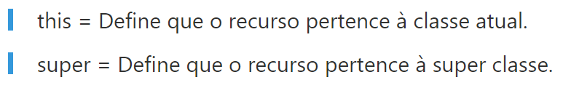
<
>
Programação Orientada a Objetos
Orientação a objetos
Uma classe pode herdar apenas de uma classe (super classe). Quando uma classe não define explicitamente que está herdando outra classe então, esta classe é filha de java.lang.Object, ou seja, a classe Object é a classe pai de todas as classes.
Quando lidamos com classes que possuem a relação de herança, podemos fazer uso de duas palavras-chave que servem para identificar se estamos utilizando um método e ou atributo da classe atual ou de sua super classe. Estes comandos são:
Classe: Empresa.
//classe
public class Empresa {
// atributos
private String nome;
private String cnpj;
public String getNome() {
return nome;
}
public void setNome(String nome) {
this.nome = nome;
}
public String getCnpj() {
return cnpj;
}
public void setCnpj(String cnpj) {
this.cnpj = cnpj;
}
}
Classe: Filial_02 herdando
tudo da Classe
Empresa.
Herança (extends)
//classe
public class Filial_02 extends Empresa{
// atributos
private String nome;
// acessando método herdado
public void alterandoNome() {
super.setNome(“João”);
}
// alterando variável desta classe
public void alterandoNomeLocal() {
this.nome = “Pedro”;
}
}

Slide 45
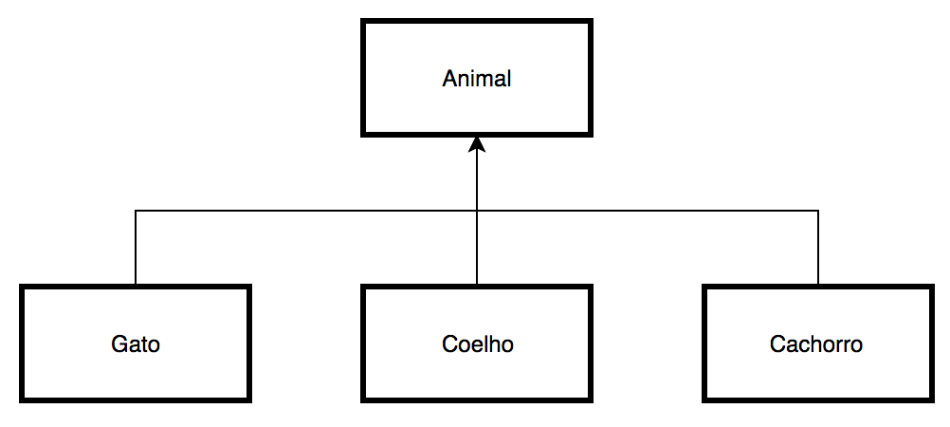
<
>
Programação Orientada a Objetos
Orientação a objetos
Sempre que você vê:
class {CLASS_NAME} extends {PARENT_CLASS_NAME}
Está diante de uma herança direta de classe, também conhecida como “herança clássica”, uma herança vertical onde as implementações e as especificações descem na “árvore”.
Um diagrama de um caso didático de herança:
Porque utilizar herança?
1 - Nem sempre encapsulamento é a melhor solução.
2 - Possibilidade de alterar o funcionamento herdado da classe mãe (superclasse), criando uma classe mais adequada a um tipo de situação (subclasse), sem precisar mexer na classe original (superclasse).
3 - Possibilidade de criar classes mais específicas, reutilizando código de classes genéricas, sem precisar copiar e modificar parte do código colado.
Herança (extends)

Slide 46
<
>
Programação Orientada a Objetos
Orientação a objetos
O polimorfismo é uma consequência da herança e o principal conceito vem da sobrescrita dos métodos.
Em relação ao polimorfismo, o principal conceito é a propriedade de duas ou mais classes derivadas de uma mesma superclasse responderem a mesma mensagem, cada uma de uma forma diferente.
Ocorre quando uma subclasse redefine um método existente na superclasse, ou seja, quando temos os métodos sobrescritos(overriding).
Classe: Empresa.
//classe
public class Empresa {
// atributos
private String nome;
private String cnpj;
// método
public void imprimir() {
System.out.println("Nome: " + nome);
System.out.println("CNPJ: " + cnpj);
}
// Execução
public static void Main(String[] args){
// Instância
Empresa Nova_Empresa = new Empresa();
}
}
Classe: Filial_03
sobrescrevendo o método
Imprimir().
Polimorfismo
//classe
public class Filial_01 extends Empresa{
@Override
public void imprimir() {
System.out.println("Nome: " + nome);
}
}

Slide 47
<
>
Programação Orientada a Objetos
Orientação a objetos
A sobrescrita de métodos é quando estamos trabalhando com orientação a objetos e temos uma classe (filha) que acaba herdando de uma outra classe(mãe). Caso a classe filha precise modificar algum comportamento herdado da classe mãe, podemos fazer uma sobrescrita do método diretamente da classe filha. Exemplo:
public class Funcionario {
protected String nome;
protected String cpf;
protected double salario;
public double calculaBonus() {
return salario * 0.10;
}
}
Polimorfismo
public class Gerente extends Funcionario {
String setor;
@Override
public double calculaBonus() {
return this.salario * 0.20;
}
}

Slide 48
<
>
Programação Orientada a Objetos
Orientação a objetos
Modificadores de acesso, níveis de acesso ou visibilidade em Java de uma classe, métodos ou variáveis são responsáveis por informar qual o tipo de permissão vai ser dada a classe ou aos métodos ou as varáveis. Nesse sentido, existem três níveis, que são:
1 - Público: consiste no nível de proteção mais baixo de todos, uma vez que todas as classes de um programa podem acessar os dados e os métodos livremente. Pode-se dizer que, nesse caso, não existe encapsulamento;
2 - Protegido: nesse nível, o acesso passa a ser mais restrito. Somente as classes derivadas da original é que têm total acesso aos atributos e métodos. Aqui, já existe encapsulamento, de modo que os métodos get e set passam a ser usados, bem como na declaração do atributo usa-se o private em vez do public;
3 - Private: aqui, o acesso aos dados é feito somente dentro da própria classe onde ela foi declarada.
Modificadores de acesso / Níveis de acesso / Visibilidade
// classe
public class Empresa {
// atributo
private String nome;
// método
public void imprimir() {
System.out.println("Nome: " + nome);
}
public String getNome() {
return nome;
}
public void setNome(String nome) {
this.nome = nome;
}
}
Nível de acesso desta classe é public.

Slide 49
<
>
Programação Orientada a Objetos
Orientação a objetos
Outros modificadores de acesso em Java importantes:
4 - default (padrão):
A classe e/ou seus membros são acessíveis somente por classes do mesmo pacote, na sua declaração não é definido nenhum tipo de modificador, sendo este identificado pelo compilador.
2 - final
Quando é aplicado na classe, não permite estende-la, nos métodos impede que o mesmo seja sobrescrito (overriding) na subclasse, e nos valores de variáveis não pode ser alterado depois que já tenha sido atribuído um valor.
3 - abstract
Esse modificador não é aplicado nas variáveis, apenas n as classes. Uma classe abstrata não pode ser instanciada, ou seja, não pode ser chamada pelos seus construtores. Se houver alguma declaração de um método como abstract (abstrato), a classe também deve ser marcada como abstract.
3 - static
É usado para a criação de uma variável que poderá ser acessada por todas as instâncias de objetos desta classe como uma variável comum, ou seja, a variável criada será a mesma em todas as instâncias e quando seu conteúdo é modificado numa das instâncias, a modificação ocorre em todas as demais. E nas declarações de métodos ajudam no acesso direto à classe, portanto não é necessário instanciar um objeto para acessar o método.
Modificadores de acesso / Níveis de acesso / Visibilidade
// classe
class Empresa {
// atributo
private String nome;
// método
public void imprimir() {
System.out.println("Nome: " + nome);
}
}
Nível de acesso desta classe é default (padrão)

Slide 50
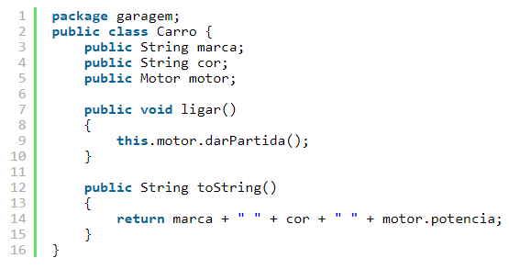
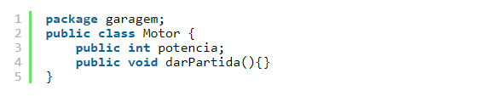
<
>
Programação Orientada a Objetos
Orientação a objetos
Modificador de acesso public.
O modificador de acesso public é o menos restritivo de todos. Ele permite que qualquer outra parte da sua aplicação tenha acesso ao componente marcado como public.
Dentro do mesmo pacote
Veja a definição das classes Carro e Motor:
Modificador de acesso public

Slide 51
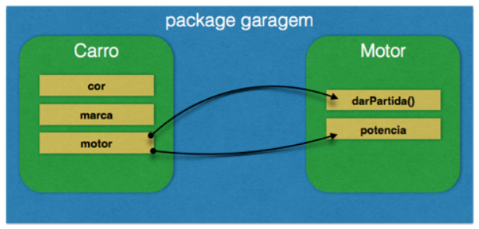
<
>
Programação Orientada a Objetos
Orientação a objetos
Modificador de acesso public.
Dentro do mesmo pacote
A classe Carro faz uso da classe Motor. Na classe Carro temos acesso à propriedade potencia e ao método darPartida() da classe Motor.
A classe Carro tem acesso a todos os membros marcados como public da classe Motor mesmo que as duas classes estejam em pacotes distintos.
Modificador de acesso public

Slide 52
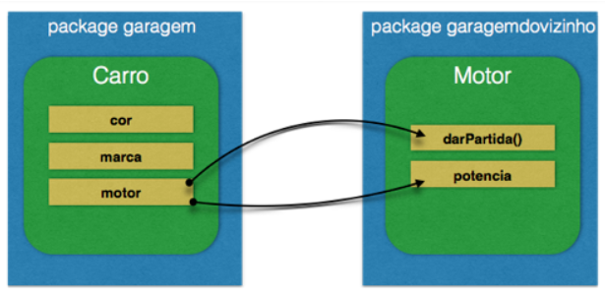
<
>
Programação Orientada a Objetos
Orientação a objetos
Modificador de acesso public.
Dentro de pacotes diferentes
Vamos colocar a classe Motor no pacote garagemdovizinho e fazer a importação na classe Carro.
Mesmo com a classe Motor dentro do um pacote diferente, a classe Carro continua conseguindo acessar o método darPartida() e a propriedade potencia da classe Motor.
Modificador de acesso public

Slide 53
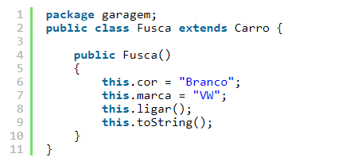
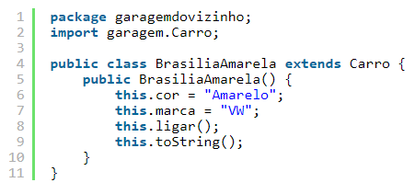
<
>
Programação Orientada a Objetos
Orientação a objetos
Modificador de acesso public.
Classes derivadas
Membros marcados com o modificador de acesso public também são acessíveis por classes derivadas.
Modificador de acesso public

Slide 54
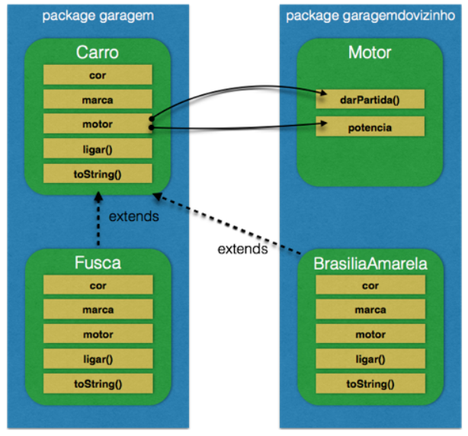
<
>
Programação Orientada a Objetos
Orientação a objetos
Modificador de acesso public.
Classes derivadas
Veja a declaração da classe Fusca que está no pacote garagem e a declaração da classe BrasiliaAmarela que está no pacote garagemdovizinho.
Ambas as classes são derivadas da classe Carro.
Modificador de acesso public

Slide 55
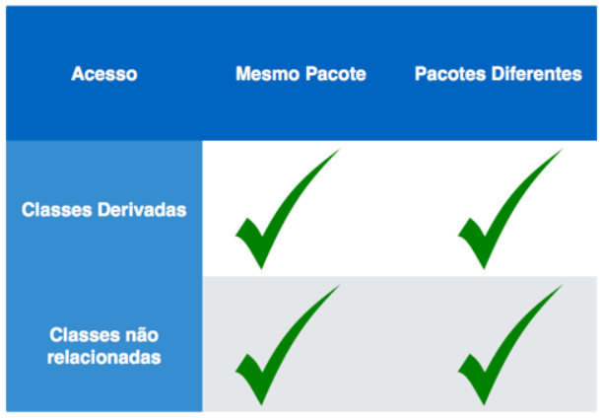
<
>
Programação Orientada a Objetos
Orientação a objetos
Modificador de acesso public.
De todos os modificadores de acesso, o public é o menos restritivo.
Modificador de acesso public

Slide 56
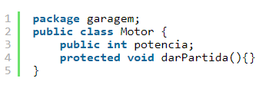
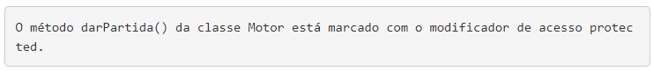
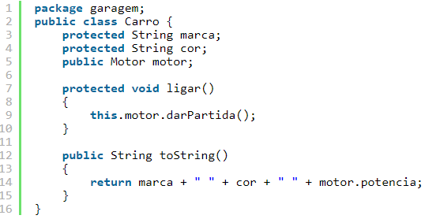
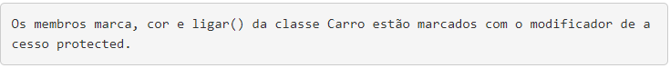
<
>
Programação Orientada a Objetos
Orientação a objetos
Modificador de acesso protected.
Os membros das classes marcados com o modificador de acesso protected serão acessíveis por classes e interfaces dentro do mesmo pacote e por classes derivadas mesmo que estejam em pacotes diferentes.
Dentro do mesmo pacote
Veja a declaração das classes Carro e Motor dentro do pacote garagem.
O método darPartida() da classe Motor é acessível pela classe Carro.
Modificador de acesso protected

Slide 57
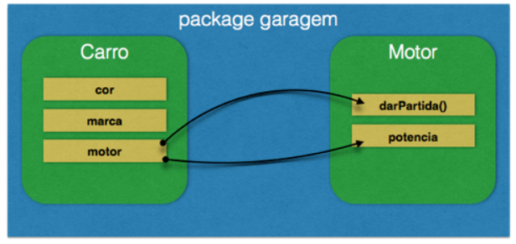
<
>
Programação Orientada a Objetos
Orientação a objetos
Modificador de acesso protected.
Dentro do mesmo pacote
O método darPartida() da classe Motor é acessível pela classe Carro.
Modificador de acesso protected

Slide 58
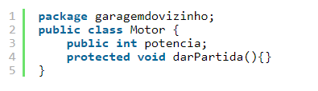
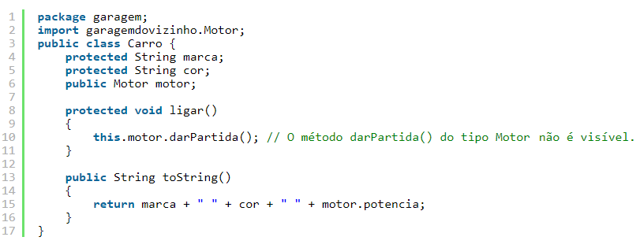
<
>
Programação Orientada a Objetos
Orientação a objetos
Modificador de acesso protected.
Dentro de pacotes diferentes
Vamos mover a classe Motor para o pacote garagemdovizinho e observar as mudanças. Veja a declaração das classes Carro e Motor:
Modificador de acesso protected

Slide 59
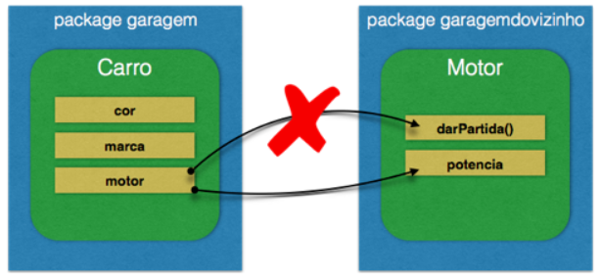
<
>
Programação Orientada a Objetos
Orientação a objetos
Modificador de acesso protected.
Dentro de pacotes diferentes.
A classe Carro não compila e recebemos a mensagem de que o método darPartida() do tipo Motor não é visível. Um membro marcado com o modificador de acesso protected só é visível para outras classes e interfaces localizadas dentro do mesmo pacote ou por seus herdeiros. Veremos como as classes derivadas se comportam com o uso de membros protected a seguir.
Modificador de acesso protected

Slide 60
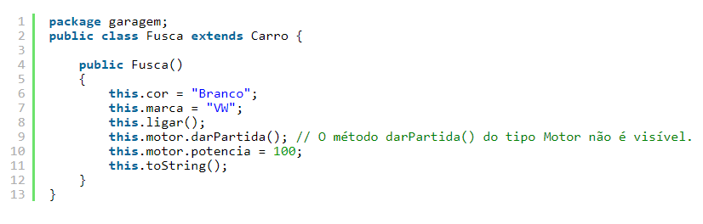
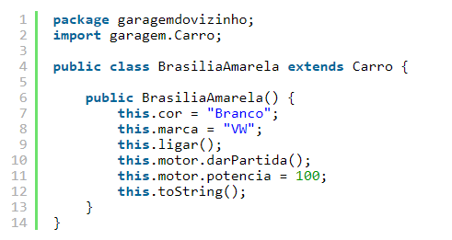
<
>
Programação Orientada a Objetos
Orientação a objetos
Modificador de acesso protected.
Classes derivadas
As classes derivadas têm acesso aos membros marcados como protected na sua classe mãe independentemente do pacote onde essas duas classes estejam localizadas. Veja a declaração das classes Fusca e BrasiliaAmarela abaixo:
Modificador de acesso protected

Slide 61
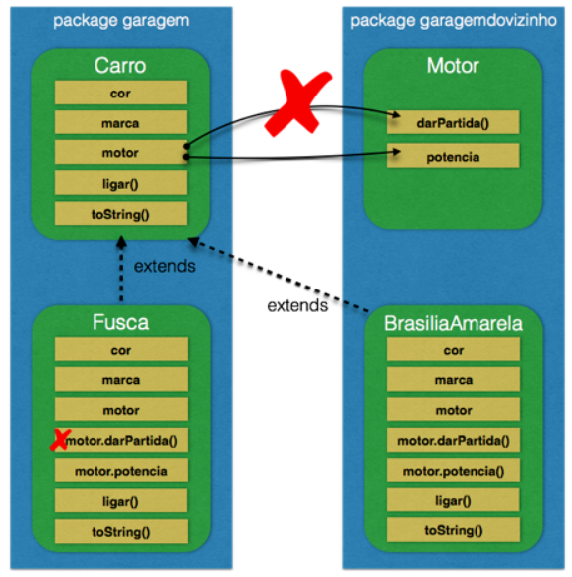
<
>
Programação Orientada a Objetos
Orientação a objetos
Modificador de acesso protected.
Classes derivadas
Apenas o método darPartida() da classe Motor não é acessível pela classe Fusca. Todos os membros das classes Carro e Motor são acessíveis pela classe BrasiliaAmarela. Veja mais detalhes na imagem a seguir:
Modificador de acesso protected

Slide 62
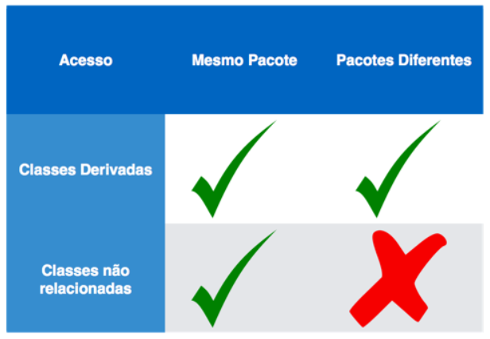
<
>
Programação Orientada a Objetos
Orientação a objetos
Modificador de acesso protected.
O modificador de acesso protected é mais restritivo do que o modificador public, mas é menos restritivo do que os modificadores padrão e private. Veja a imagem abaixo com o resumo do comportamento do modificador protected:
Modificador de acesso protected

Slide 63
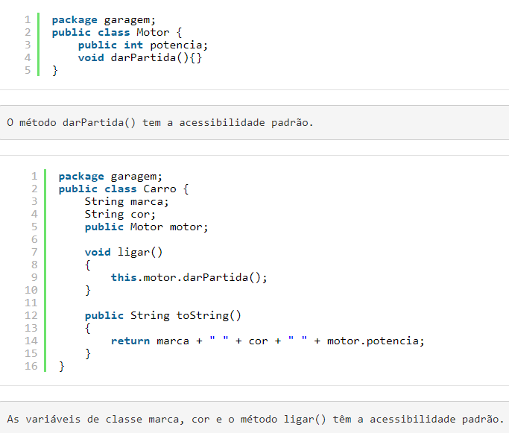
<
>
Programação Orientada a Objetos
Orientação a objetos
Modificador de acesso padrão
O modificador de acesso padrão, também conhecido como acessibilidade de pacote, é o modificador atribuído aos membros da classe que não foram marcados explicitamente com um outro modificador de acesso. Membros com acessibilidade de pacote só podem ser acessados por outras classes ou interfaces definidas dentro do mesmo pacote.
Dentro do mesmo pacote
Veja a definição da classe Carro e Motor dentro do pacote garagem com alguns dos seus membros com a acessibilidade de pacote:
Modificador de acesso padrão

Slide 64
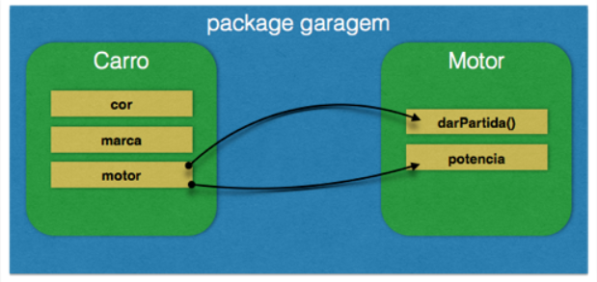
<
>
Programação Orientada a Objetos
Orientação a objetos
Modificador de acesso padrão
Dentro do mesmo pacote
Como as duas classes estão dentro do mesmo pacote, o método darPartida(), mesmo tendo a acessibilidade de pacote, continua sendo acessível pela classe Carro.
Modificador de acesso padrão

Slide 65
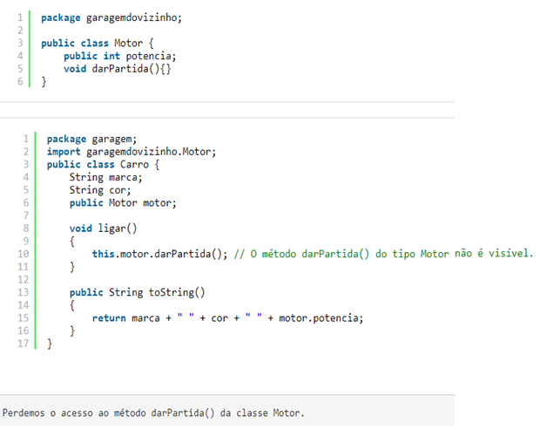
<
>
Programação Orientada a Objetos
Orientação a objetos
Modificador de acesso padrão
Dentro de pacotes diferentes
Ao colocar a classe Motor dentro do pacote garagemdovizinho, a classe Carro não consegue mais ter o acesso ao método darPartida() da classe Motor. Veja:
Modificador de acesso padrão

Slide 66
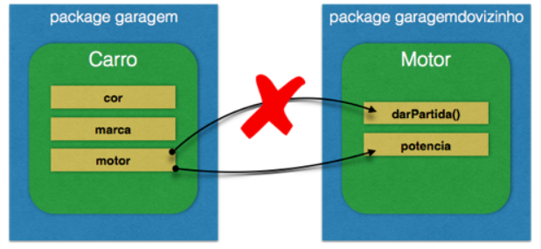
<
>
Programação Orientada a Objetos
Orientação a objetos
Modificador de acesso padrão
Dentro de pacotes diferentes
A compilação da classe Carro falha e recebemos a mensagem de que o método darPartida() do tipo Motor não é visível.
Modificador de acesso padrão

Slide 67
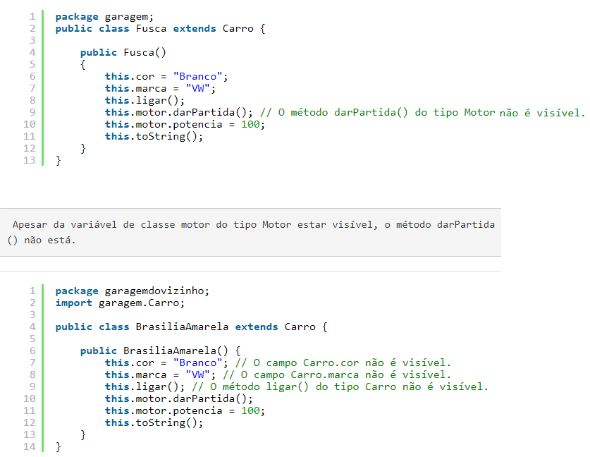
<
>
Programação Orientada a Objetos
Orientação a objetos
Modificador de acesso padrão
Classes derivadas
Com classes derivadas a regra continua a mesma, só as classes derivadas declaradas dentro do mesmo pacote têm acesso aos membros com acessibilidade de pacote da classe mãe. Veja a definição das classes Fusca e BrasiliaAmarela abaixo:
Modificador de acesso padrão

Slide 68

<
>
Programação Orientada a Objetos
Orientação a objetos
Modificador de acesso padrão
Classes derivadas
Repare que na classe Carro, a qual a classe BrasiliaAmarela tem um relacionamento de herança, o método darPartida() da classe Motor não está visível. Mas na classe BrasiliaAmarela, o mesmo método é visível.
Veja na imagem abaixo o detalhamento de como estão as nossas classes e pacotes:
Modificador de acesso padrão

Slide 69
<
>
Programação Orientada a Objetos
Orientação a objetos
Modificador de acesso padrão
Classes derivadas
Observe que apesar das classes Fusca e BrasiliaAmarela terem acesso à classe Motor por herdarem da classe Carro, a acessibilidade aos membros da classe Carro por essas duas classes filhas é diferente. A classe Fusca só tem acesso à variável de classe potencia, enquanto a classe BrasiliaAmarela tem acesso à variável de classe potencia e ao método darPartida().
Modificador de acesso padrão

Slide 70
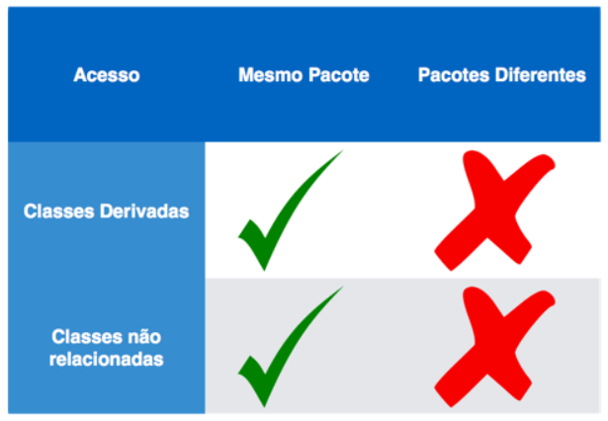
<
>
Programação Orientada a Objetos
Orientação a objetos
Modificador de acesso padrão
O modificador de acesso padrão é mais restritivo do que o modificador public e protected, mas ele é menos restritivo do que o modificador private. Veja o resumo da acessibilidade do modificador padrão abaixo:
Modificador de acesso padrão

Slide 71
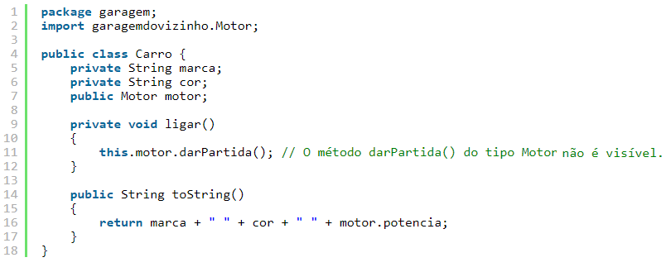
<
>
Programação Orientada a Objetos
Orientação a objetos
Modificador de acesso private
O modificador de acesso private é o mais restritivo modificador de acesso. Todo membro de uma classe definido com o modificador private só é acessível para a própria classe. Não importa a localização dentro de pacotes ou se a classe foi herdada ou não, um membro private só é acessível dentro da mesma classe em que ele foi declarado.
Veja a declaração das classes Carro, Motor, Fusca e BrasiliaAmarela abaixo:
Modificador de acesso private

Slide 72
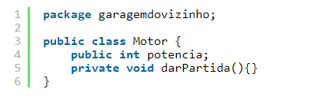
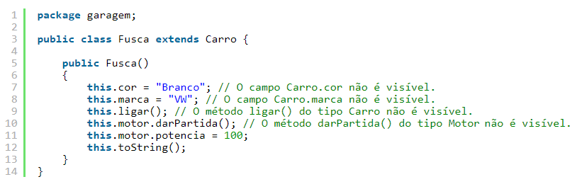
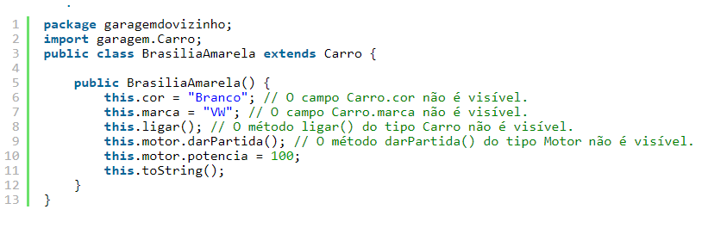
<
>
Programação Orientada a Objetos
Orientação a objetos
Modificador de acesso private
Veja a declaração das classes Carro, Motor, Fusca e BrasiliaAmarela abaixo:
Modificador de acesso private

Slide 73
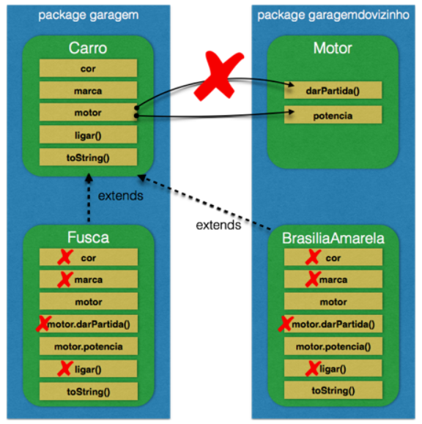
<
>
Programação Orientada a Objetos
Orientação a objetos
Modificador de acesso private
Repare que todo membro marcado com o modificador private não é acessível por outras classes.
Modificador de acesso private

Slide 74
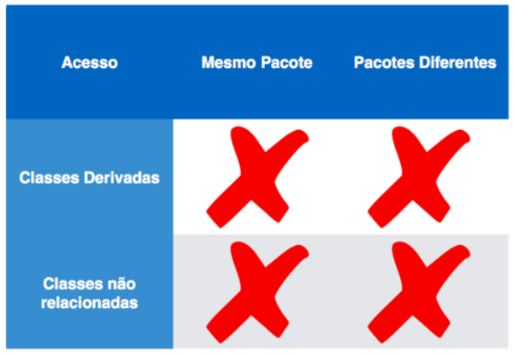
<
>
Programação Orientada a Objetos
Orientação a objetos
Modificador de acesso private
Veja o resumo do comportamento do modificador de acesso private na imagem a seguir:
Modificador de acesso private

Slide 75
<
>
Programação Orientada a Objetos
Orientação a objetos
Modificador de acesso resumo
Os modificadores de acesso auxiliam na organização dos componentes da sua aplicação ao tornar os membros das classes mais ou menos acessíveis por outras partes do seu programa.
Os modificadores de acesso em ordem do mais restritivo para o menos restritivo são:
private
padrão ou acessibilidade de pacote
protected
public
Modificador de acesso resumo

Slide 76
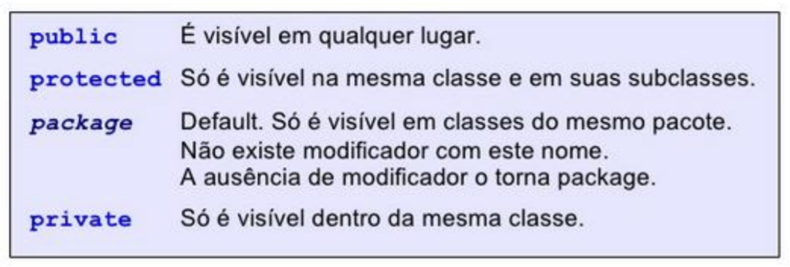
<
>
Programação Orientada a Objetos
Orientação a objetos
Modificador de acesso resumo
Modificador de acesso resumo

Slide 77
<
>
Programação Orientada a Objetos
Orientação a objetos
Um dos principais conceitos em Orientação a Objetos é o de classe, a qual é constituída por atributos, que representam os dados e operações, que representam os métodos que podem ser executados.
Outro conceito fundamental é o de herança, que pode ser compreendido como a propriedade que uma classe tem em legar seus elementos constituintes a uma subclasse sua.
Em programação orientada a objetos podemos conceituar classe como uma forma de modelar uma entidade que contempla tanto a modelagem dos dados que caracterizam o objeto, como também os códigos que formam os métodos dessa classe.
Em orientação a objetos usamos os objetos para elaborar nossos programas. Para isso os objetos passam por um ciclo de vida que é:
Criação, utilização e destruição.
Com relação à criação de uma classe podemos afirmar que em Java:
Uma classe que contém o método main será necessariamente o ponto de partida para a execução do programa.
Com relação à orientação a objetos podemos observar as seguintes afirmações:
I - Classes são elementos responsáveis por fornecer um modelo de como criar objetos (definir quais propriedades os objetos tem).
II – Para criar um objeto, é necessário construí-lo, ou seja, instancia-lo. Para essa tarefa temos métodos especiais que são os CONTRUTORES.
III – Objetos são instâncias de uma classe, dessa forma é possível instanciar objetos da mesma classe com valores diferentes apesar de serem compostos pelos mesmos atributos.
Resumo

Slide 78
<
>
Programação Orientada a Objetos
Orientação a objetos
Vamos ver agora como criar um objeto, ou seja, instanciar esse objeto com base em uma classe. Através do uso de construtores é possível definir como os objetos da classe serão instanciados.
Exemplo:
Conta objeto = new Conta(500);
Para que os dados sejam acessados apenas pelos métodos do objeto, a junção de métodos e dados dentro de um objeto, na análise orientada a objetos, denomina-se: Encapsulamento.
Para criar um objeto, é necessário construí-lo, ou seja, instanciá-lo. Para essa tarefa temos métodos especiais que são os CONTRUTORES:
I. Na linguagem JAVA o construtores têm o mesmo nome das suas classes.
II. Eles frequentemente recebem valores de parâmetros externos para definir os atributos.
Construtores Java são métodos especiais chamados pelo sistema no momento da criação de um objeto e tem o mesmo nome da classe a qual pertence.
uma subclasse ou classe derivada é uma classe que é definida através da herança a partir de outra classe.
na orientação a objetos existe o construtor de uma classe, mas é um conceito vinculado a métodos e não ao tipo de classe.
O pacote serve para organizar classes e bibliotecas e não está relacionado ao fornecimento de um modelo para geração de outras classes.
Resumo

Slide 79
<
>
Lógica Matemática
Orientação a objetos
Exercício(s)
Considere que um Analista de TI sabe que uma classe Pessoa Física e uma classe Pessoa Jurídica possuem o atributo nome como uma informação em comum e que o CPF é um atributo específico para a Pessoa Física e o CNPJ é um atributo específico para Pessoa Jurídica. Então o Analista criou uma outra classe com o atributo nome e seu objetivo é que haja herança deste e, eventualmente, outros métodos e atributos, para as classes filhas, Pessoa Física e Pessoa Jurídica, que já existiam.
Essa classe criada não é instanciada, apenas fornece um modelo para geração de outras classes, e é denominada
A ) Subclasse.
B ) Classe construtora.
C ) Classe abstrata.
D ) Classe sobrescrita.
Exercícios
Resposta:
Letra C) Classe abstrata.

Slide 80
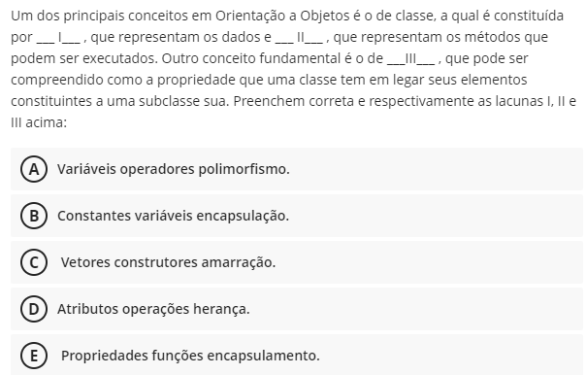
<
>
Lógica Matemática
Orientação a objetos
Exercício(s)
Exercícios
Resposta: Letra D)

Slide 81
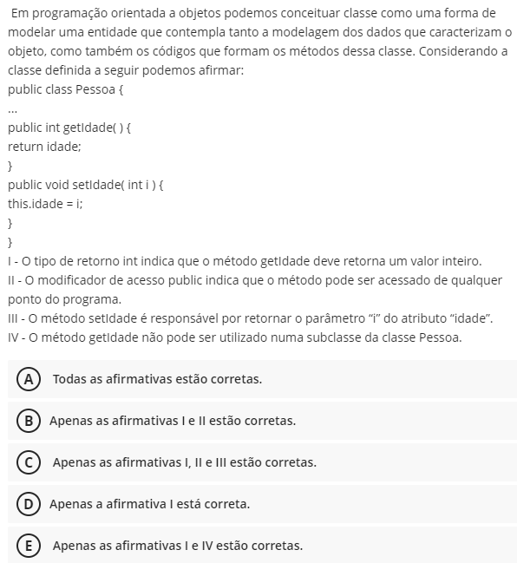
<
>
Lógica Matemática
Orientação a objetos
Exercício(s)
Exercícios
Resposta: Letra B)

Slide 82
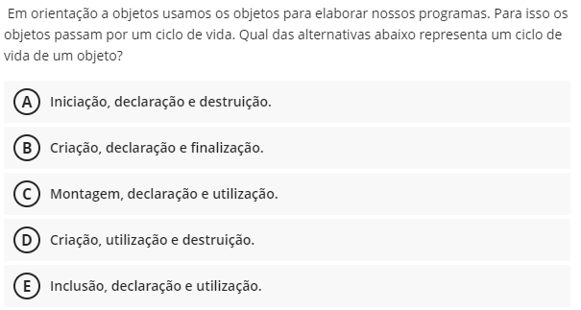
<
>
Lógica Matemática
Orientação a objetos
Exercício(s)
Exercícios
Resposta: Letra B)

Slide 83
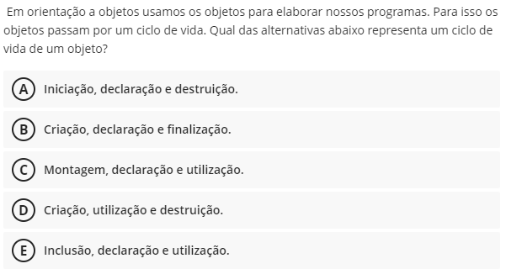
<
>
Lógica Matemática
Orientação a objetos
Exercício(s)
Exercícios
Resposta: Letra D)

Slide 84
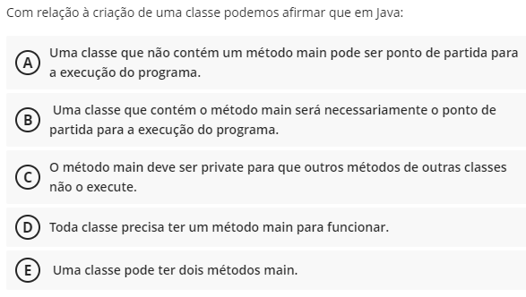
<
>
Lógica Matemática
Orientação a objetos
Exercício(s)
Exercícios
Resposta: Letra B)

Slide 85
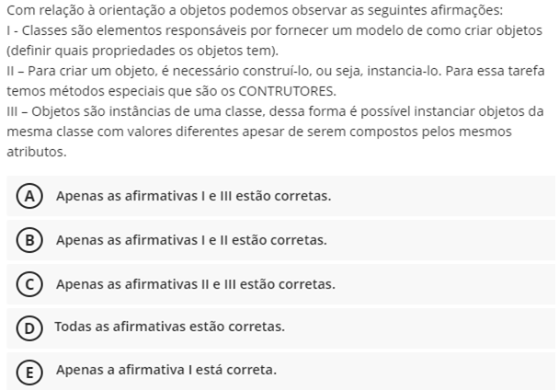
<
>
Lógica Matemática
Orientação a objetos
Exercício(s)
Exercícios
Resposta: Letra D)

Slide 86

<
>
Lógica Matemática
Orientação a objetos
Exercício(s)
Exercícios
Resposta: Letra C)

Slide 87

<
>
Lógica Matemática
Orientação a objetos
Exercício(s)
Exercícios
Resposta: Letra D)

Slide 88

<
>
Lógica Matemática
Orientação a objetos
Exercício(s)
Exercícios
Resposta: Letra B)

Slide 89

<
>
Lógica Matemática
Orientação a objetos
Exercício(s)
Exercícios
Resposta: Letra B)

Slide 90

<
>
Lógica Matemática
Orientação a objetos
Exercício(s)
Exercícios
Resposta: Letra C)

Slide 91
<
>
Programação Orientada a Objetos
Fim
2
Baixe este projeto em Java no Github.
PARTE
<
>

